Slide 1
Тема 4.
Аналіз зовнішньої політики в структурі органів управління. Роль інформації в політичному аналізі

Slide 2
1. Концептуальні основи державно-управлінської аналітики.
2. Сутність категорії «інформація», властивості та класифікація інформації.
3. Роль інформації в політичному аналізі

Slide 3
Здійснення сучасної зовнішньої політики неможливе без аналітичного забезпечення, оскільки сучасні міжнародні відносини дедалі більше відзначаються складною диференційованістю, структурованістю, щільністю.

Slide 4
суб’єкти аналізу
методи аналізу
засоби збирання та опрацювання інформації
аналітична інфраструктура
інформаційна інфраструктура
інформаційна база
$$аналітик – організація – інформація – аналіз – системне забезпечення$$

Slide 5
Термін «інформація» походить від латинського «informatio», яке має наступні значення:
- роз’яснення, виклад, витлумачення;
- представлення, поняття;
- ознайомлення, просвіта;
- відомості (або їх сукупність);
- предмети, явища й процеси навколишнього світу.

Slide 6
Узагальнені підходи до формулювання поняття «інформація»

Slide 7
Ознаки, які зумовлюють специфіку інформації:
- нематеріальний характер;
- суб‘єктивний характер;
- кількісна визначеність;
- можливість багаторазового використання;
- здатність до відтворення, копіювання, збереження і накопичення

Slide 8
Функції інформації
комунікативна
управлінська
наукова
навчальна
пропагандистська

Slide 9
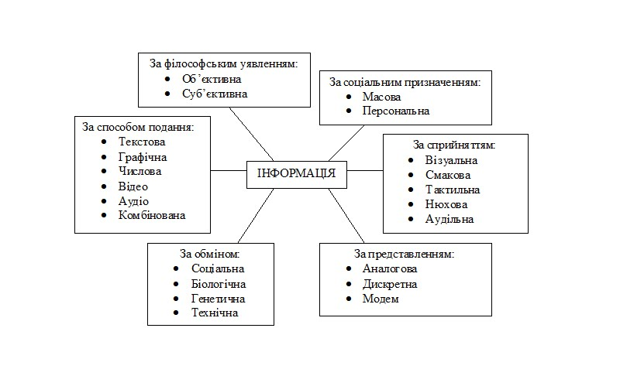

Slide 11
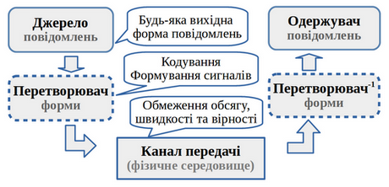
Схема передачі інформації
$$джерело інформації – канал передачі – реципієнт$$

Slide 12
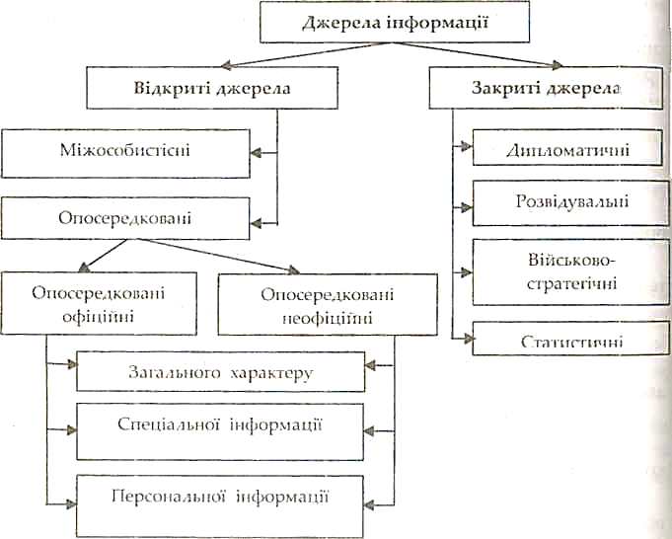

Slide 13
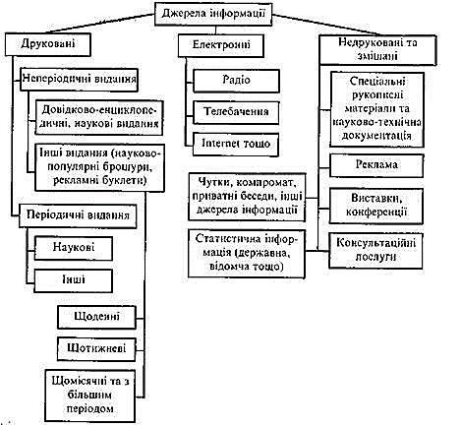

Slide 14
Вид інформаційної діяльності | Ознаки
Пошук інформації | це сукупність операцій, заходів і процедур з метою знаходження потрібної інформації
Одержання інформації | придбання й накопичення документованої або публічно оголошуваної інформації громадянами, юридичними особами або державою.
Використання інформації | задоволення інформаційних потреб громадян, юридичних осіб і держави.
Поширення інформації | розповсюдження, обнародування, реалізація у встановленому законом порядку документованої або публічно оголошуваної інформації.
Зберігання інформації | забезпечення належного стану інформації і її матеріальних носіїв.
Подання інформації | сукупність методів, способів та форм відображення інформації
Захист повідомлень | це процес створення умов, що не допускають втрати, пошкодження, несанкціонованого доступу або зміни повідомлень

Slide 15
Питання для самоперевірки.
1. Охарактеризуйте аналітичну складову державно-управлінської системи, її будову.
2. Визначте роль аналітики у виробленні зовнішньої політики держави.
3. Дайте визначення поняттю «інформація».
4. Які підходи до розуміння поняття «інформація» ви знаєте?
5. Розкрийте специфіку інформації.
6.Назвіть функції інформації.
7. Перерахуйте властивості інформації, дайте характеристику кожній з них.
8. Що розуміють під якістю інформації?
9. Які види інформації ви знаєте?
10. Назвіть критерії для класифікації інформації.
11. Інформаційний процес та його складові.
12. Розкажіть про джерела інформації.
13. Інформаційна діяльність та її види.
14. Назвіть компоненти зовнішньополітичної інформації, необхідні для оцінки інших держав.
15. Розкажіть про критерії вивідної інформації у зовнішньополітичному аналізі.

